Slide 1
動物
動物小掀

Slide 2

石虎
食性： 肉食性，以小型動物為主。本園餵食生腱丁、雞胸肉、小白鼠、蛋、鈣磷粉、維石虎耳背的白斑是與家貓分辨的特徵之一。生素 E、益肥王。

Slide 3
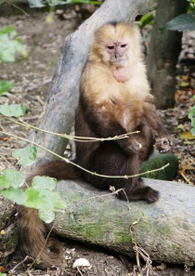
白面捲尾猴
白面捲尾猴懷孕期約6個月，每胎通常只生1隻，剛出生的小猴子會緊緊地攀附在母親白面捲尾猴是群居的動物，一群通常為10-35隻，包括數隻雌性及雄性，一般雌性比較多，猴群由1隻年長的雄猴擔任領導者。
的身上。

Slide 4
資寮來源
http://newweb.zoo.gov.tw/Pager/Show/ZooData_Index_Show.aspx?Animal_ID=29
http://newweb.zoo.gov.tw/Pager/Show/ZooData_Index_Show.aspx?Animal_ID=10

